Slide 1

Portafolio Profesional
Tarea 2
Profesor: FRANCISCO JOSE JIMENEZ BONILLA
Realizado por: Alberto Solano Villalta

Slide 2
Indice general
Perfil profesional
Logotipo, slogan y tipo
Favicon web
Fuente web para títulos y párrafos
Colores del portafolio web (regla 60-30-10)
Misión, visión y valores personales
Contacto: Correo electrónico/Whatapp/Dirección web a futuro
LinkedIn-GITHUB

Slide 3
Perfil profesional
Desarrollador de software, con experiencia en lenguajes como C# y Java para el desarrollo back-end, y en el front-end, con tecnologías como React, Angular y JavaScript; Además, manejo de bases de datos relacionales y no relacionales.

Slide 4

Logotipo, slogan y tipo
Slogan: Conectando ideas, experiencias
Tipo logo: Logotipo

Slide 5


Favicon web
Icono de favicon:
Ejemplo del favicon:
5

Slide 6
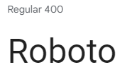
Fuente web para títulos y párrafos
font-family: "Roboto", sans-serif;

Slide 7
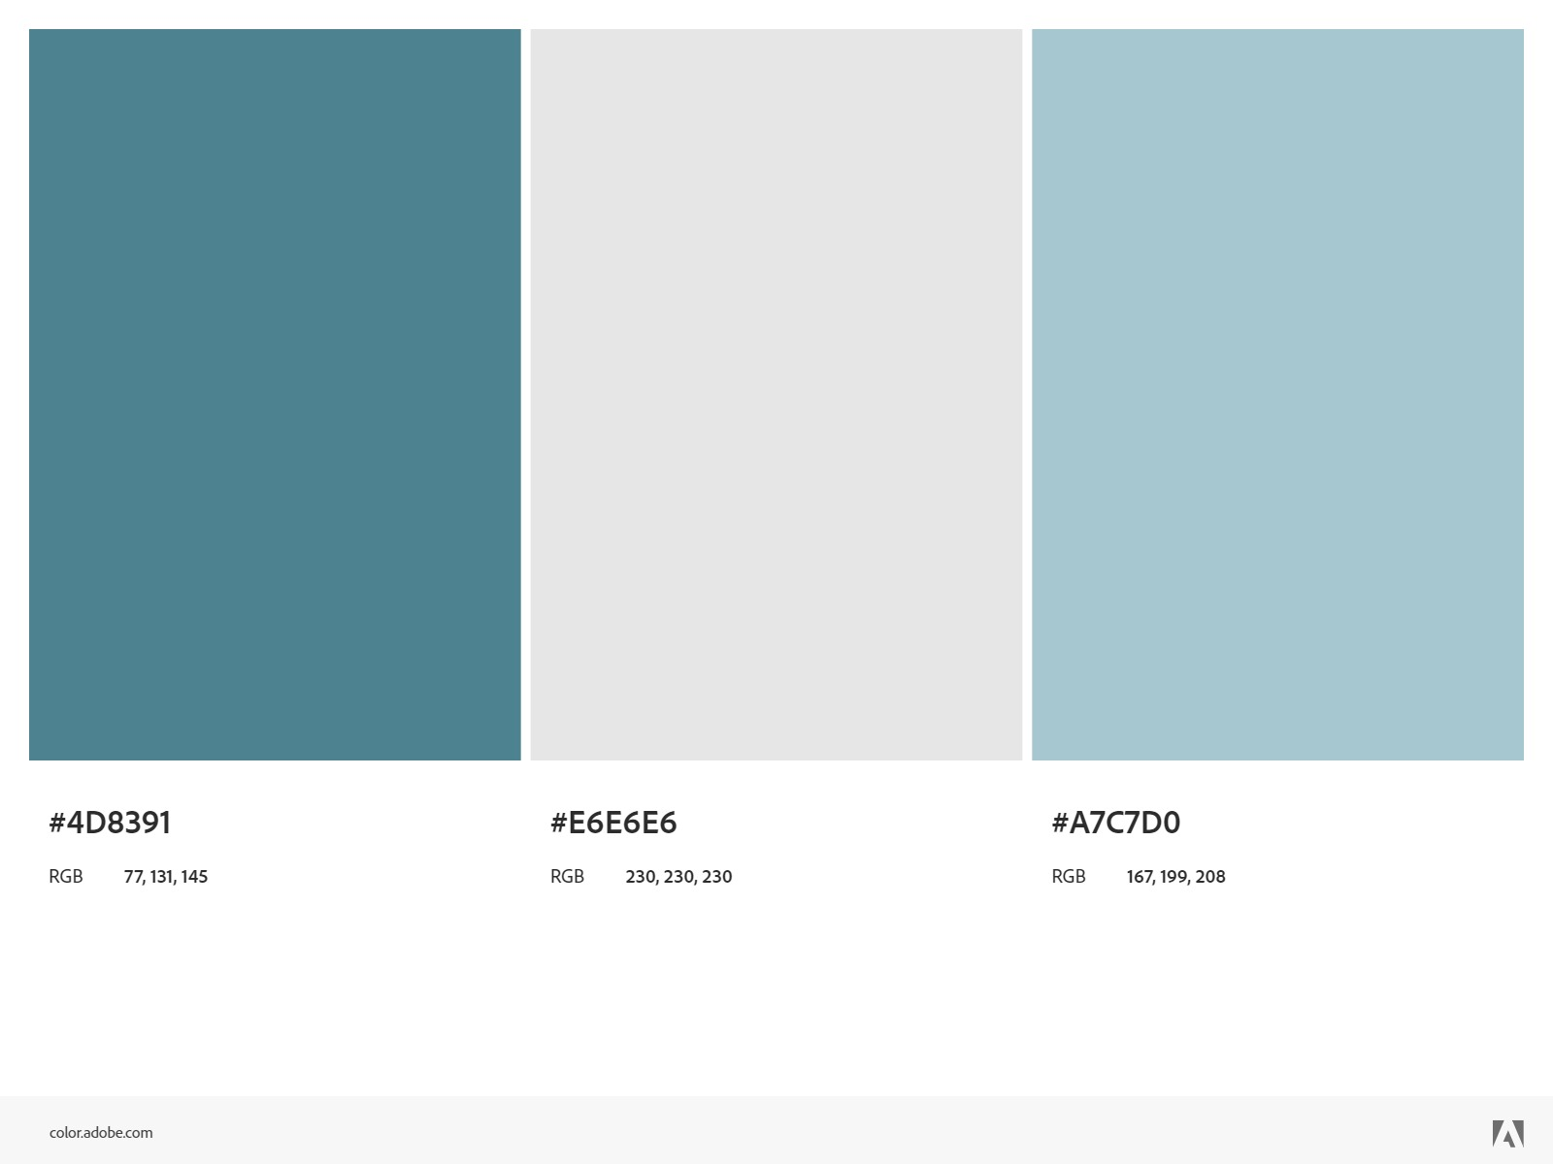
Colores del portafolio web (regla 60-30-10)
Principal: #4D8391
Secundario: #E6E6E6
Complementario: #A7C7D0

Slide 8
Misión, visión y valores personales
Misión Personal:
Desarrollar software de alta calidad para los usuarios, aprendiendo nuevas tecnologías y mejorando continuamente, buscando superar las expectativas y elevar los estándares en cada proyecto.
Visión Personal:
Ser un experto en desarrollo de software, contribuyendo de manera significativa a proyectos innovadores que mejoren la vida de las personas y promuevan el progreso tecnológico.
Valores:
Respeto
Responsabilidad
Honestidad
Humildad

Slide 9
Contacto: Correo electrónico/Whatapp/Dirección web a futuro
Correo electrónico: albertosolanovillalta@gmail.com
WhatsApp: 8791-8947
Direccion web: albertosolanov.com / albertosolanovillalta.com

Slide 10
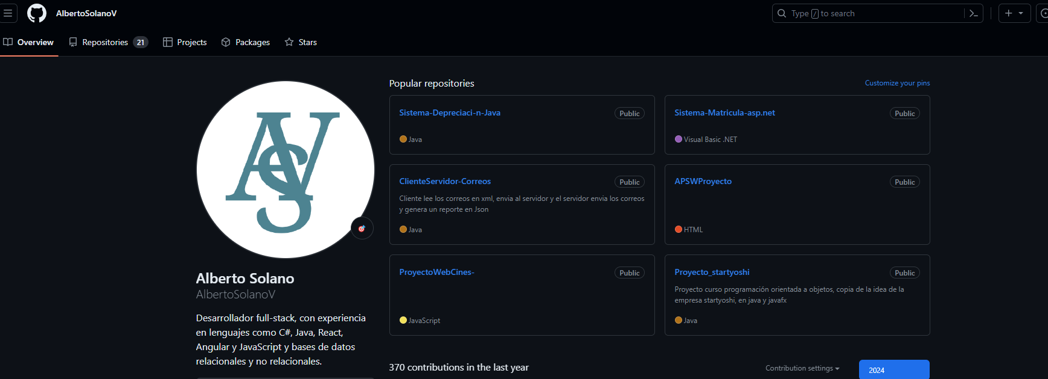
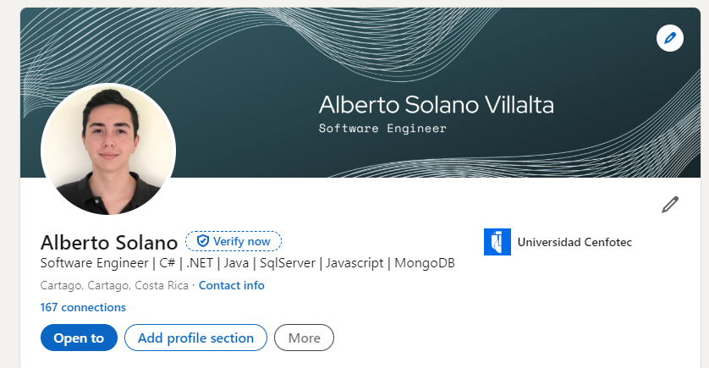
LinkedIn-GITHUB
LinkedIn: www.linkedin.com/in/softwaredev-albertosolano/
GitHub: github.com/AlbertoSolanoV

